Slide 1
自動尋跡避障車(1)
輔仁大學電機系
莊畯崴 willy710326@gmail.com
王大衛 dwangboy@gmail.com
陳弘軒 joseph81101@gmail.com

Slide 2
目錄
認識自動尋跡避障車
有趣小應用
程式邏輯
動手做做看

Slide 3
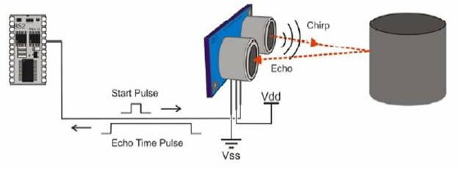
認識自動尋跡避障車(1)

Slide 4
認識自動尋跡避障車(2)

Slide 5
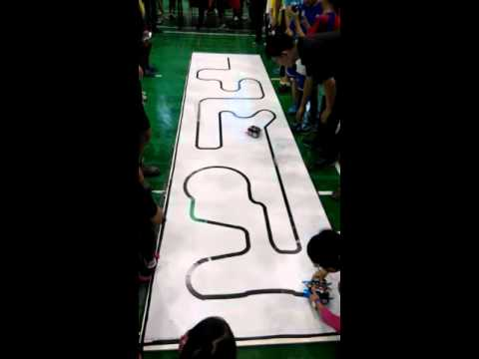
認識自動尋跡避障車(3)

Slide 6
有
趣
小
應
用

Slide 7
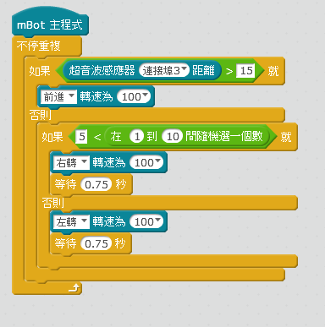
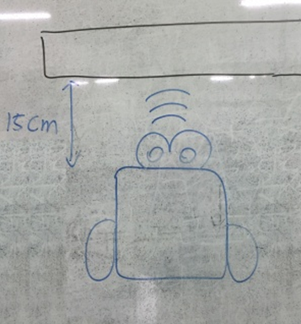
選擇路線

Slide 8
程
式
邏
輯

Slide 9
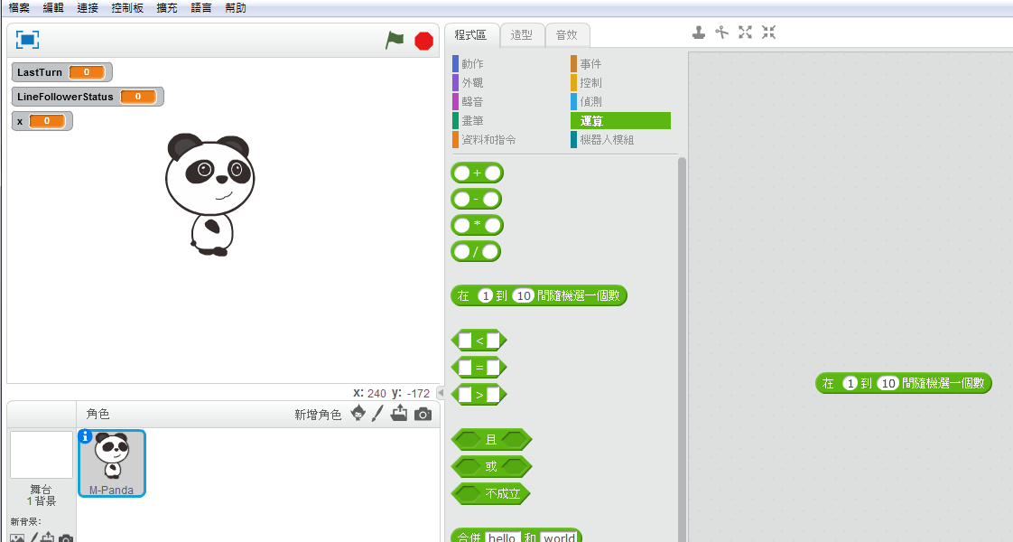
隨機數
「隨機數」在指令積木區的「運算」裡面。程式會在選定的範圍內任意取一個數字。
1
2
3

Slide 10
動
手
做
做
看

Slide 11
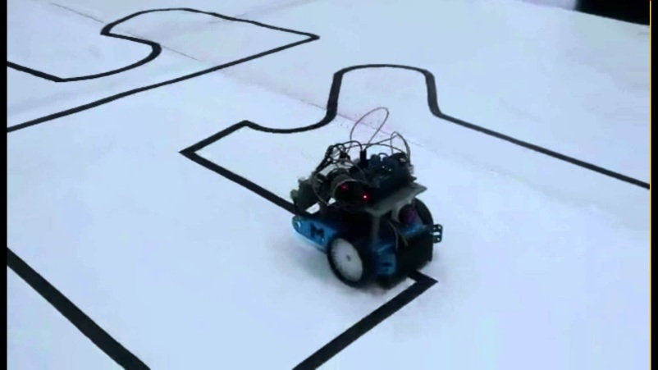
動手做做看
1.使用超音波感應器偵測物品並避開
2.尋跡程式與避障程式優先權討論
3.圓弧、直角與交會處尋跡方法
4.繞過障礙物採用直角走法
障礙物
自走車

